Slide 1

Día, Fecha: | Martes, 17/03/2026
Hora de inicio: | 17:20
INTRODUCCIÓN A LA PROGRAMACIÓN Y COMPUTACIÓN 2
TOBÍAS RAFAEL ZAMORA SANTOS

Slide 2

Desarrollo Web Frontend
Introducción a ASP.NET Core Razor Pages
Introducción a la Programación y Computación 2 Escuela de Ingeniería en Ciencias y Sistemas Facultad de Ingeniería Universidad de San Carlos de Guatemala

Slide 3


Agenda
Recursos
Recordatorios
Documentación Razor Pages
La Web y las Interfaces (HTML)
Requisitos y Creación del Proyecto
¿Que es Razor Pages?
Arquitectura de las Carpetas
Estilos Manuales (Adiós Bootstrap)
Creación Manual de Páginas (Sin Scaffolding)
Inyección de Dependencias

Slide 4

Competencias a Desarrollar
Competencias Específicas (Técnicas):
Construcción de Estructuras Dinámicas: Implementar estructuras de datos lineales y no lineales (listas, colas, pilas, árboles) desde cero en la memoria RAM, sin depender de bases de datos u ORMs (Entity Framework).
Desarrollo Web Backend: Comprender y aplicar el ciclo de vida de una aplicación web (petición-respuesta) utilizando ASP.NET Core Razor Pages y el patrón de inyección de dependencias (Singleton).
Procesamiento de Archivos: Extraer, analizar y manipular información estructurada a partir de archivos de texto (XML) utilizando las clases nativas de C# (XmlDocument, StreamReader).
Diseño de Interfaces (Frontend): Construir interfaces gráficas de usuario (GUI) modernas, limpias y responsivas integrando frameworks de utilidades CSS (Tailwind) con HTML.
Competencias Transversales (Analíticas):
Separación de Responsabilidades: Aislar correctamente la lógica matemática y de almacenamiento (Backend/Estructuras) de la capa de presentación visual (Frontend/HTML).
Resolución de Problemas: Adaptar el pensamiento lógico tradicional (de aplicaciones de consola/escritorio) a las restricciones y naturaleza "sin estado" (stateless) del entorno web.

Slide 5
La web y las Interfaces (HTML)
¿Cómo funciona una interfaz web?

Slide 6
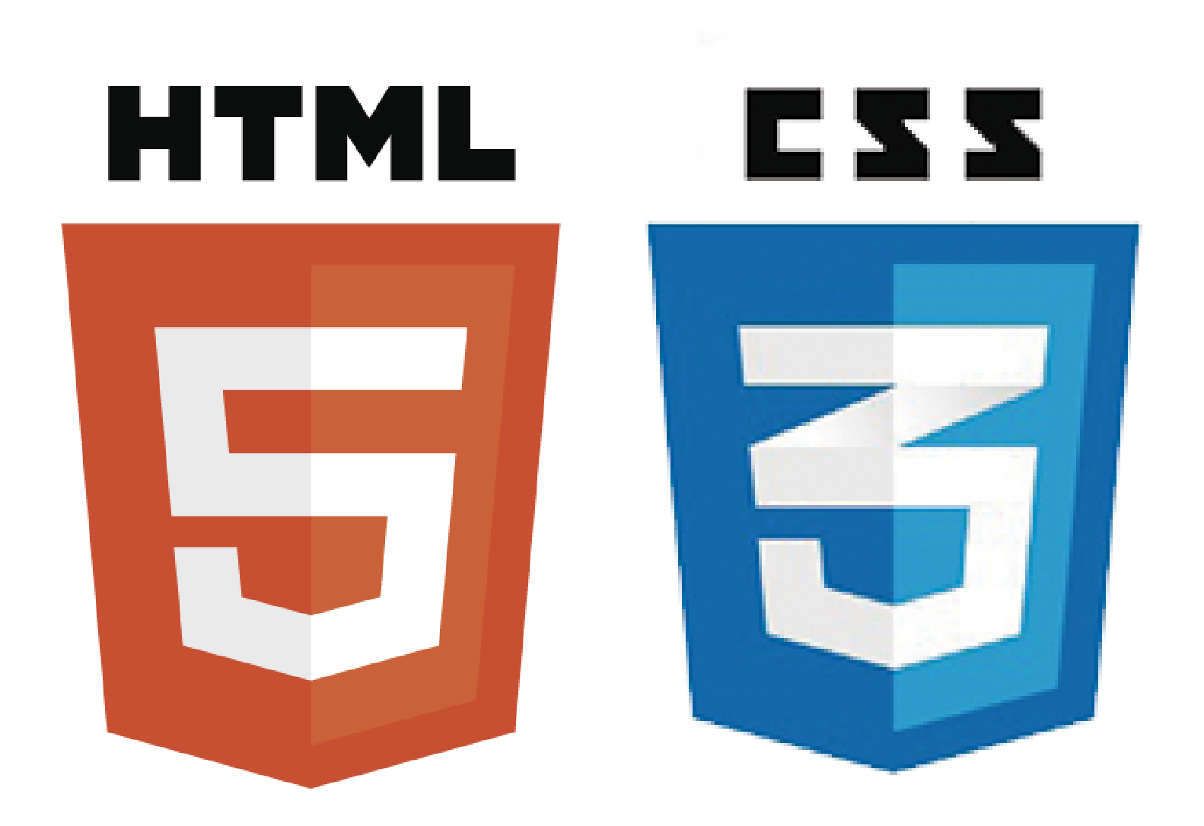
HTML (Estructura): Es el esqueleto de la página (textos, botones, tablas).
CSS (Diseño): Es la pintura y decoración (colores, márgenes, Bootstrap, Tailwind).
El Servidor (Backend en C#): Es el cerebro. Procesa clics, guarda datos y devuelve el HTML final al navegador.
El Reto: La web "no tiene memoria" (es stateless). Cada vez que cambiamos de página, todo se recarga.

Slide 7
Requisitos y Creación del Proyecto
Preparando nuestro Entorno de Trabajo

Slide 8

Herramientas necesarias: Visual Studio y el .NET SDK.
Instalación clave: En el instalador de Visual Studio, asegurarse de marcar la carga de trabajo "Desarrollo de ASP.NET y web".
Creación del Proyecto:
Crear un nuevo proyecto.
Buscar y seleccionar la plantilla: "Aplicación web ASP.NET Core (Páginas de Razor)".
Asignar nombre (Ej. Proyecto2_IPC2) y seleccionar la versión de .NET (Ej. .NET 10).

Slide 9
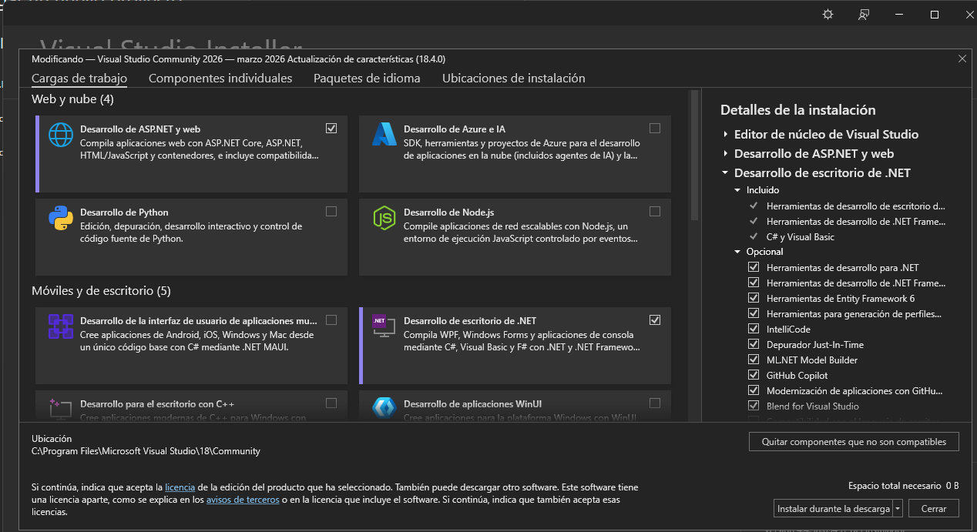

Instalar la Herramienta Desarrollo de ASP.NET y web

Slide 10
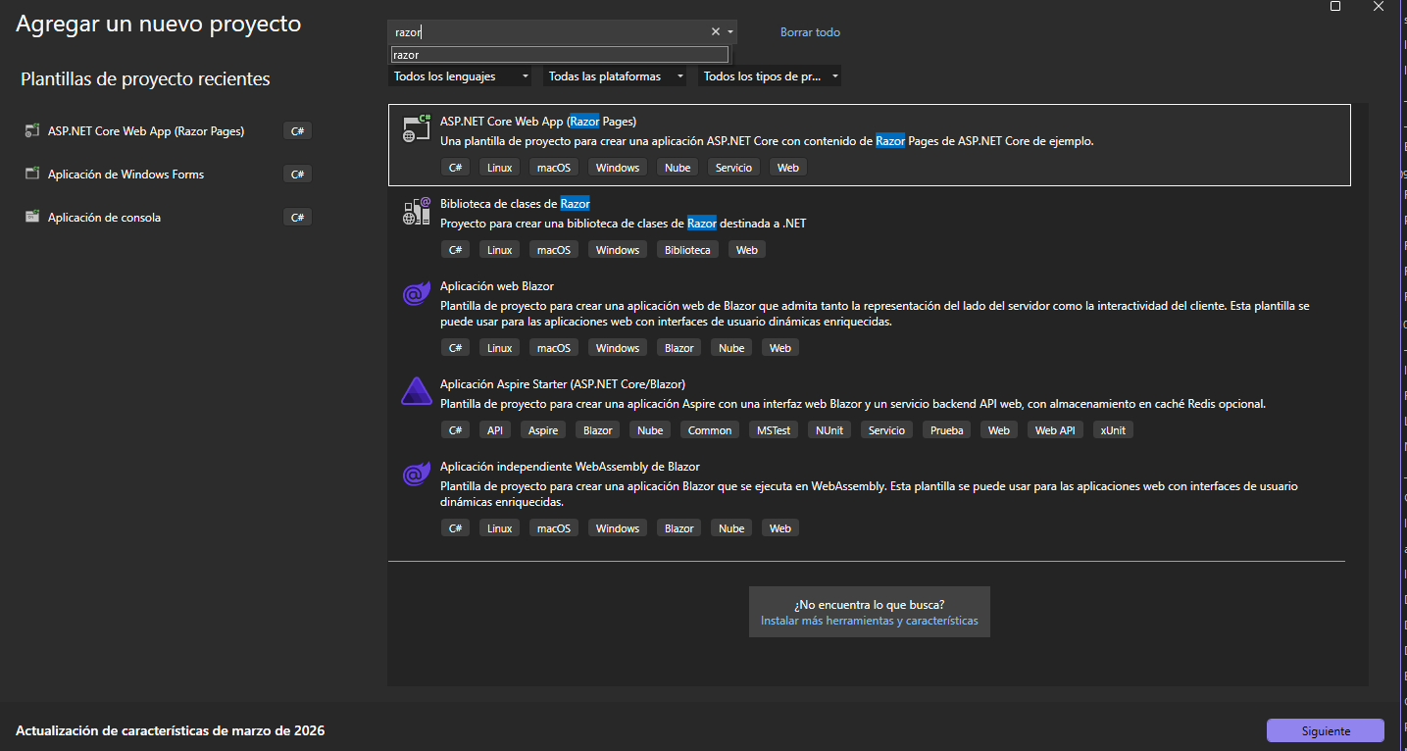
Creación del Proyecto

Slide 11
¿Qué es Razor Pages?
La Magia de Razor Pages

Slide 12
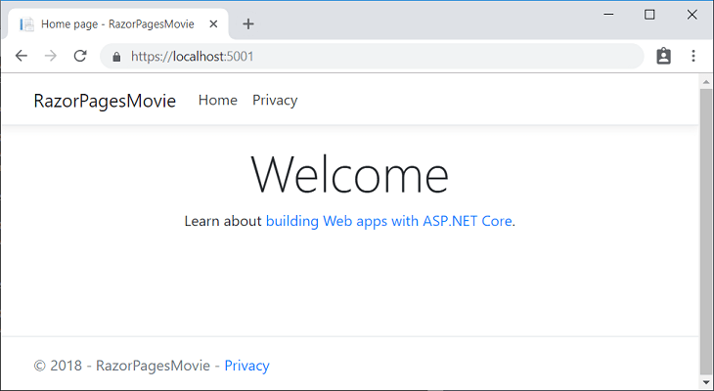

Concepto: Es un framework de Microsoft que nos permite combinar código HTML con código C# en un mismo archivo, haciendo que crear páginas dinámicas sea muy fácil y ordenado.
La Anatomía de una Página:
MiPagina.cshtml (Frontend): Aquí vive el HTML. Usamos el símbolo @ para imprimir variables de C#.
MiPagina.cshtml.cs (Backend): Aquí vive la clase lógica (PageModel). Maneja los eventos (OnGet, OnPost, etc).

Slide 13
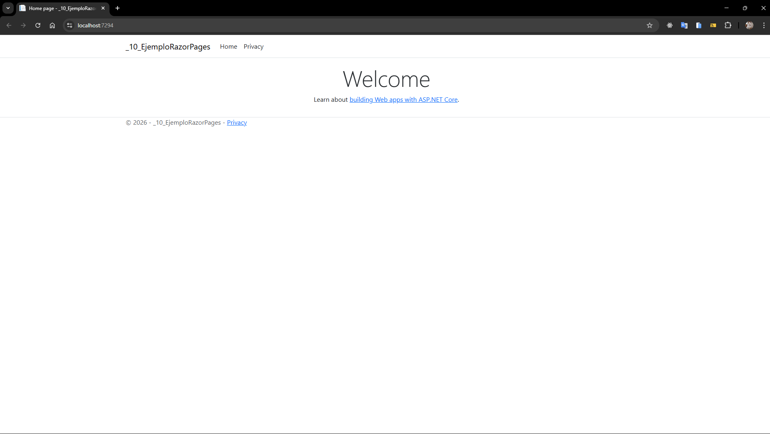
Vista de la Plantilla Inicial

Slide 14
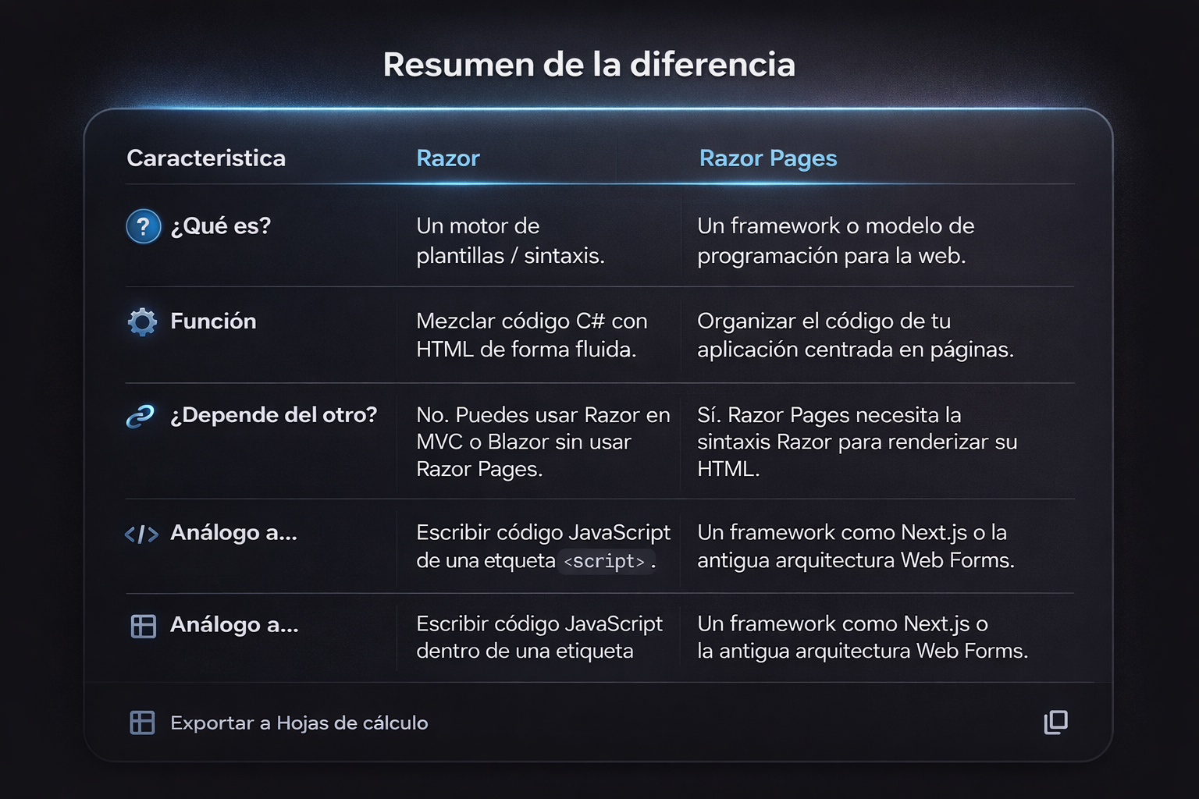
Razor y Razor Pages

Slide 15
Arquitectura de Carpetas
Organizando nuestro Proyecto

Slide 16
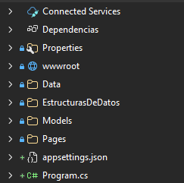
📁 Pages: Aquí viven todas nuestras vistas web. El archivo maestro _Layout.cshtml aplica su diseño a todo lo que esté aquí adentro.
📁 wwwroot: La única carpeta pública. Aquí guardamos nuestros estilos CSS manuales, imágenes y JavaScript.
📁 Models (Carpeta manual): Para crear nuestras clases (Ej. Vehiculo.cs, Piloto.cs).
📁 EstructurasDeDatos (Carpeta manual): Aquí programaremos nuestra lógica pura (Nodos, Listas Enlazadas, Árboles).

Slide 17
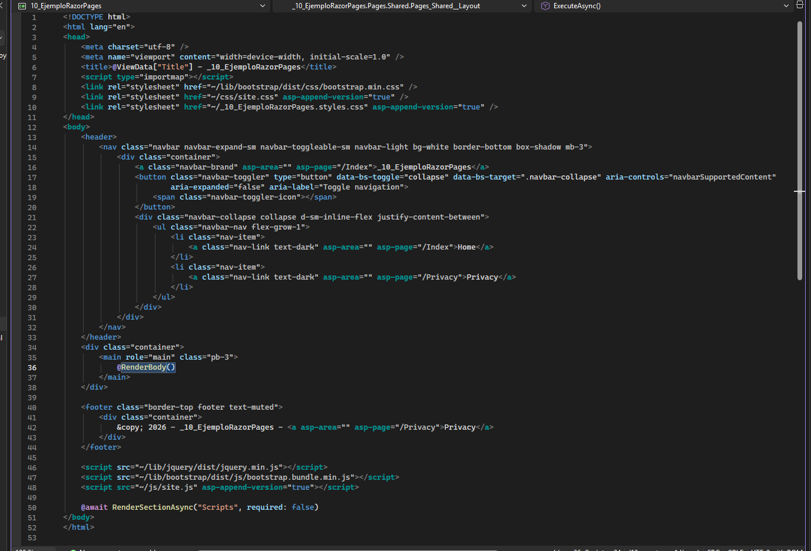
_Layout.cshtml
En este archivos se encuentra el html principal, el cual en la parte de @RenderBody() renderiza todos los elementos hijo que vayamos agregando.

Slide 18
Estilos Manuales (Adiós Bootstrap)
Tomando el control del Diseño (CSS)

Slide 19

Por defecto, el proyecto incluye Bootstrap, pero podemos removerlo para usar nuestro propio CSS o librerías modernas como Tailwind CSS.
Pasos para el CSS Manual:
Ir a wwwroot/css/site.css y borrar el código por defecto.
Escribir nuestras propias reglas CSS.
El archivo _Layout.cshtml ya enlaza este archivo a todas nuestras páginas.

Slide 20
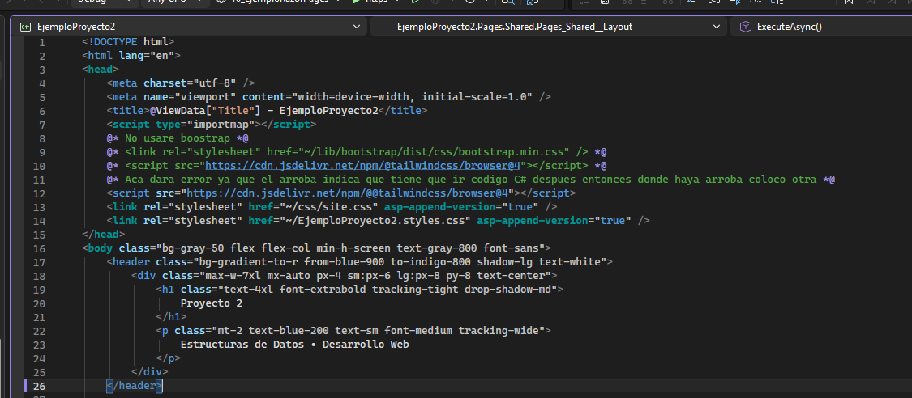
Cambio de CSS, de Bootstrap a Tailwind

Slide 21
Creación Manual de Páginas (Sin Scaffolding)
Creando Páginas desde Cero

Slide 22

Concepto: Evitaremos el Scaffolding con Entity Framework porque nosotros construiremos nuestras propias estructuras de datos en memoria (Listas, Árboles).
Los Pasos:
Clic derecho en la carpeta Pages > Agregar > Nuevo elemento.
Seleccionar "Página de Razor vacía" (¡Muy importante!).
Asignar nombre (Ej. MiVista.cshtml). Visual Studio creará la pareja de archivos limpia.

Slide 23
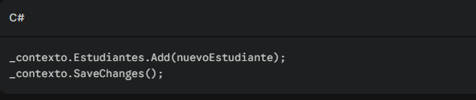
¿Qué es Entity Framework (EF Core)?
En términos sencillos, Entity Framework es un ORM (Object-Relational Mapper o Mapeador Objeto-Relacional) oficial de Microsoft.
Funciona como un "traductor automático" entre tu código de C# y una base de datos real (como SQL Server, MySQL o PostgreSQL).
El problema que resuelve: Normalmente, los lenguajes orientados a objetos (C#) y las bases de datos (SQL) hablan idiomas completamente distintos. Para guardar un dato, tendrías que abrir conexiones manuales y escribir texto en crudo como: INSERT INTO Estudiantes (Nombre, Carnet) VALUES ('Juan', '2026001');
La solución de Entity Framework: EF te permite olvidarte de escribir código SQL. Tú simplemente trabajas con tus clases normales de C# y EF hace la magia por debajo. En lugar de la consulta SQL de arriba, con EF solo escribes:
Y Entity Framework se encarga de traducirlo a SQL, conectarse a la base de datos, guardar la información y cerrar la conexión.

Slide 24

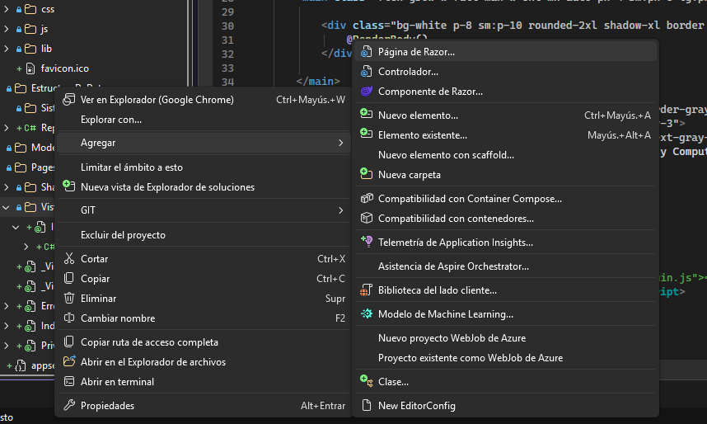
Creación de Page sin Scraffolding

Slide 25
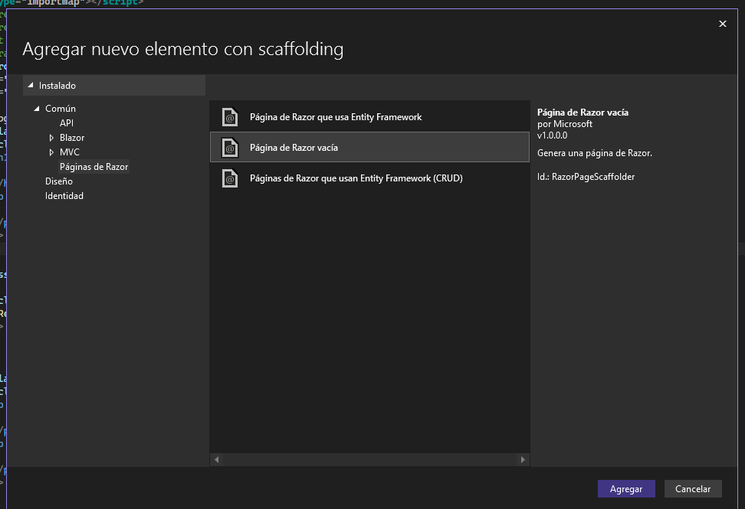
Creación de Page sin Scraffolding

Slide 26
Inyección de Dependencias
El cerebro del Estado

Slide 27
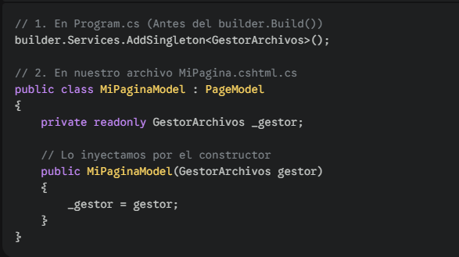
El Problema: Como la web no tiene memoria, las variables normales se borran en cada recarga. ¿Dónde guardamos nuestras Listas Enlazadas?
La Solución (Singleton): Creamos una clase Gestor/Repositorio y le decimos a .NET que la mantenga viva en la memoria RAM todo el tiempo.
Esto irá en el archivo Program.cs que es donde inicia nuestra aplicación.

Slide 28
Conceptos Clave Aprendidos
1. Fundamentos de la Interfaz (Frontend)
Archivos .cshtml (Razor): El lienzo donde HTML y C# conviven. Sirven para crear interfaces web dinámicas.
_Layout.cshtml y @RenderBody(): El patrón de diseño de plantillas. El Layout es el "marco" fijo (menús, footers) y el RenderBody es el "agujero" donde se inyecta el contenido de cada página individual.
Enrutamiento (asp-page): La forma correcta de navegar entre páginas en ASP.NET Core. Usar la ruta absoluta (ej. asp-page="/Index") asegura que los enlaces no se rompan sin importar en qué subcarpeta se encuentre el usuario.
2. Diseño Web Moderno
Tailwind CSS (Vía CDN): Un framework de utilidades CSS que permite diseñar directamente en el HTML sin escribir archivos .css separados.
CSS Reset (Preflight): El proceso automático de Tailwind que limpia los márgenes y estilos por defecto de los navegadores para darte una base de diseño consistente (haciendo innecesario el código de Bootstrap sobrante).
Escapar caracteres en Razor (@@): La regla vital de usar un doble arroba en los .cshtml para que el servidor lo interprete como texto normal de HTML (o de un CDN) y no como el inicio de una instrucción en C#.

Slide 29
Conceptos Clave Aprendidos
3. Comunicación Cliente - Servidor
El atributo enctype="multipart/form-data": El requisito obligatorio en los formularios HTML para poder enviar archivos físicos a través de internet.
IFormFile y Streams: El concepto de que la web no envía "rutas de disco duro" (C:\...), sino que envía el archivo como un flujo de bytes en la memoria RAM, listo para ser leído por herramientas como XmlDocument.
El Ciclo de Vida y return Page(): El entendimiento de que la web es stateless (sin estado). Para que el usuario vea un cambio en pantalla (como el texto del XML), el servidor debe procesar los datos, volver a inyectarlos en la variable @Model y recargar la página completa.
4. Arquitectura y Lógica (Backend)
Páginas Vacías vs. Scaffolding: La decisión pedagógica de crear vistas manualmente para tener control total, evitando el código autogenerado que oculta el funcionamiento real de la web.
Entity Framework (ORM): El traductor automático entre C# y las bases de datos. Un concepto clave para entender por qué se omite en el curso de Estructuras de Datos (para poder programar los nodos, listas y árboles a mano).
Inyección de Dependencias (Singleton): El patrón de diseño que nos permite crear un "Gestor" central y mantenerlo vivo en la memoria RAM del servidor. Es el secreto para que los datos de los drones y mensajes no se borren cada vez que el usuario cambia de página.

Slide 30
Valores y Actitudes
Valores (El código de ética del desarrollador):
Honestidad Académica: El código debe ser de autoría propia. Se vale investigar y apoyarse en la comunidad, pero copiar y pegar sin entender (o clonar proyectos) anula el propósito de aprender estructuras de datos.
Responsabilidad y Disciplina: Un proyecto web con estructuras manuales no se hace la noche anterior. La constancia y el manejo del tiempo son vitales para llegar a la fecha de entrega.
Perseverancia (Tolerancia a la frustración): Lidiar con errores de punteros, listas enlazadas o de la interfaz web es el pan de cada día. Un error en rojo no es un fracaso, es un paso más hacia la solución.
Actitudes (La mentalidad frente al teclado):
Proactividad e Investigación: Si un estilo de Tailwind no carga o el XmlDocument falla, la primera reacción debe ser consultar la documentación oficial o foros, no rendirse inmediatamente.
Pensamiento Crítico y Analítico: No se trata solo de que el código "funcione", sino de pensar: "¿Es una Lista Enlazada la mejor opción aquí, o debería usar una Pila?".
Adaptabilidad: Tener la mente abierta para desaprender lo que se sabía de aplicaciones de consola o escritorio, y adaptarse al ciclo de vida del entorno web (peticiones y recargas).

Slide 31
Ejemplo Práctico

Slide 32
Practiquemos lo Aprendido

Slide 33

¿Dudas?

Slide 34
!Gracias por su Atención¡
RECUERDA QUE TENEMOS NUESTRO FORO SEMANAL DONDE PUEDES CONSULTAR CUALQUIER DUDA QUE TE SURJA EN LA SEMANA

Slide 35
Nombre de la actividad: | Actividad Semana
Cantidad de participantes:
Doy fe que esta actividad está planificada en dtt (Sí/No):
Hora de inicio:
Hora de fin:
Duración (min):
Participantes: llenar las siguientes cajas de texto (tomar información del chat del meet)

